Slide 1
Воздушные массы. Атмосферные фронты. Циклоны и антициклоны
Называть определения терминов: «воздушная масса», «атмосферный фронт», «циклон», «антициклон» . Называть типы воздушных масс и атмосферных фронтов, определять значение циклонов и антициклонов в формировании погоды, объяснять циркуляцию атмосферы и определять ее значение в формировании климата определенной территории

Slide 2
Воздушная масса-это
Большая масса воздуха, формирующаяся над определённой территорией и обладающая относительно однородными свойствами (температурой, влажностью, прозрачностью)

Slide 5
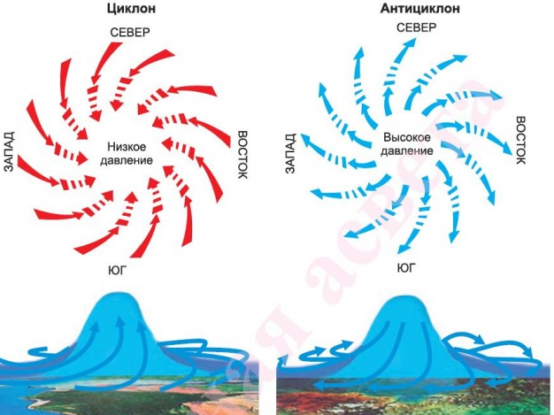
Циклоны и антициклоны
https://www.youtube.com/watch?v=jWnE35o2nk4
https://www.youtube.com/watch?v=fGL0ABBYVUI

Slide 6
Географически диктант
Из предложенных найдите признаки циклонов, антициклонов, атмосферных фронтов.
1. Атмосферный вихрь с высоким давление в центре.
2. Атмосферный вихрь с низким давлением в центре.
3. Приносит пасмурную погоду.
4. Устойчив, малоподвижен.
5. Они бывают тёплые и холодные.
6. Зона столкновения тёплых и холодных воздушных масс.
7. Восходящие потоки воздуха в центре.
8. Нисходящие потоки воздуха в центре.
9. Движение от центра к периферии.
10. Движение против часовой стрелки к центру.

Slide 7
Ответы:
Циклон: 2,3,7,10
Антициклон:1,4,8,9
Атмосферный фронт: 3,6

Slide 8
Д/З §8 (3), вопросы, сайт

Slide 9
Воздушные массы. Атмосферные фронты. Циклоны и антициклоны
Называть определения терминов: «воздушная масса», «атмосферный фронт», «циклон», «антициклон» . Называть типы воздушных масс и атмосферных фронтов, определять значение циклонов и антициклонов в формировании погоды, объяснять циркуляцию атмосферы и определять ее значение в формировании климата определенной территории

